Slide 1

抖音商城运营-总助数据统计及分析
演讲人：廖伟强

Slide 2

目录
Catalog
01.数据读取
02.数据处理
03.数据统计及分析
04.建议

Slide 3
01.数据读取

Slide 4

数据读取
通过pd.read_csv把3个表的数据全部读取进来
把3个表合并成为一个大表，通过pd.concat（）来实现

Slide 5
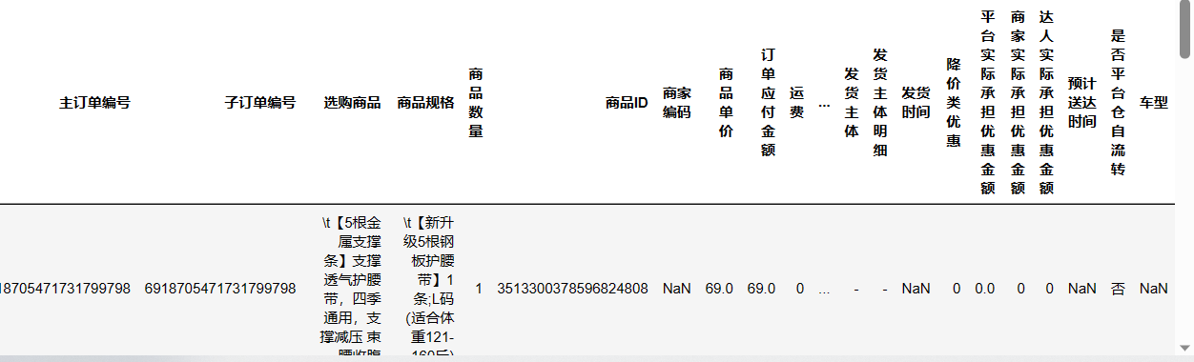
数据的读取
datas.head(1)
75%
5%

Slide 6
02.数据处理

Slide 7
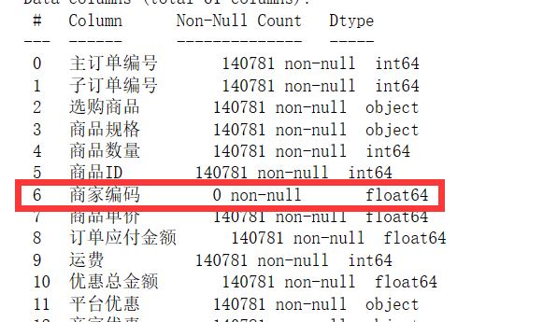

查看数据
通过shape对表的查看，可知共有140781条订单数据，每一条数据有61个字段
通过info（）查看可知数据存在整个字段的值全为nan，和一些存在nan值
总体上来看，这些数据已经经过了一定的处理没有什么大的问题。

Slide 8
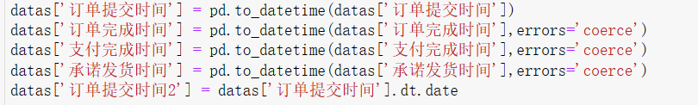

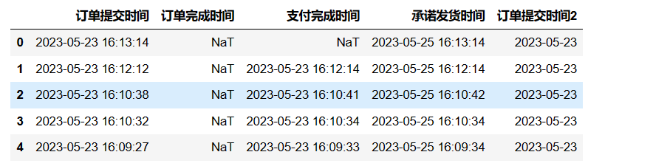
处理
1、删除无用的数据：
商家编码,序列号,预计送达时间,车型,预约发货时间,仓库ID,仓库名称,发货主体,发货主体明细,鲁班落地页ID,所属门店ID,商家优惠,达人优惠,手续费
2.把表中的日期的数据转换为时间格式数据;

Slide 9
03.数据的统计分析

Slide 10
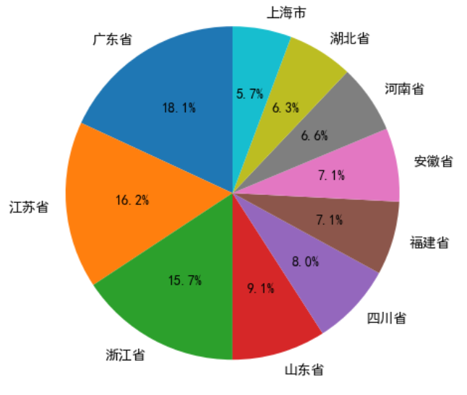
销售情况分析
1.统计各个省份的订单数量，得到top10
分析：通过饼图可以看到在订单前10的省份中，广东省、江苏省、浙江省共3个省份占主要的部分。这些省份为经济较为发达的省份，有着大量的年轻人。而城市中生活节奏快，人口密集，公园较少。而店铺的商品为较小的运动器材，可以满足年轻人的运动需求。
建议：建议:可以在这些省份开设货物的存放仓库，通过直接调取该省的商品仓库提高发货的效率和送达时间，给用户更好的购物体验

Slide 11
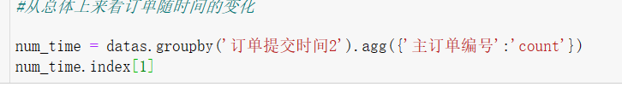
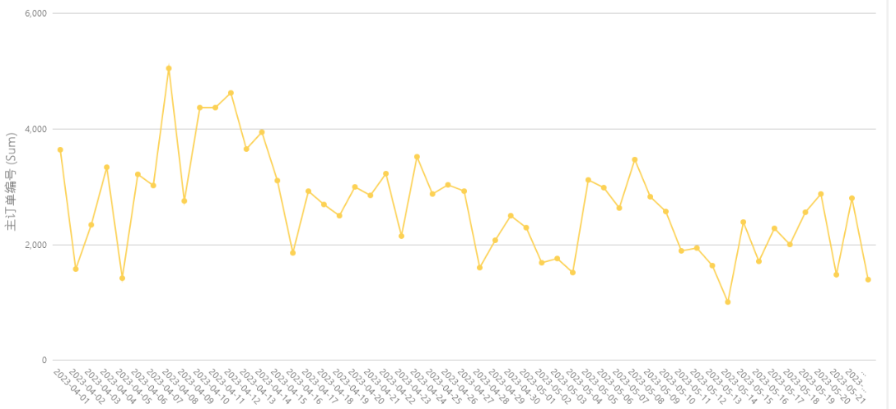
销售情况分析
2.统计订单数量随时间的变化
从图表中可以看到订单的数据较多的时间在4月7号到4月15号间，4月8号最高订单数量5049，销售数量最低的天数为5月14日，订单数量仅有997。这个数量太低了，所以5月14日为异常情况。并且从总体的趋势来看订单的数量在随机时间在减少。
01
02
03
04
05

Slide 12
销售情况分析
建议：1.通过折扣、优惠卷等方式刺激用户进行消费；
2.产品创新和改进：通过对于用户的反馈，对产品进行优化和改进；
3：增加广告的渠道，对于用户更加个性化的推荐。

Slide 13
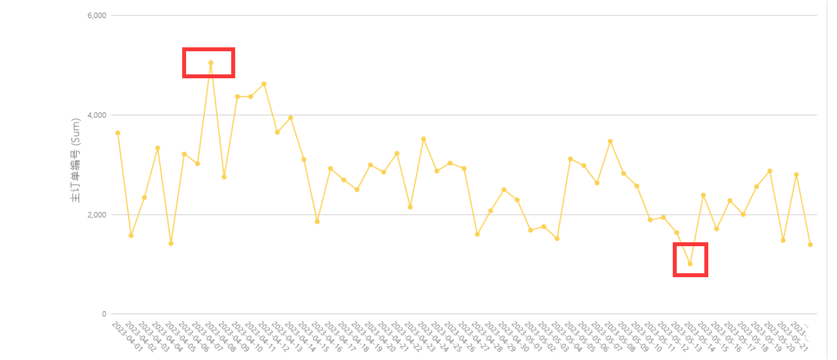

异常数据分析
一个是最高处：4月8号最高订单数量5049
一个是最低处：5月14日订单数量仅有997
通过统计，每天的平均订单数为2000
通过查看5月14日前后两天发现，5月4日没有进行广告渠道为直播的订单，可能那一天没有进行直播活动才造成了情况的出现。

Slide 14

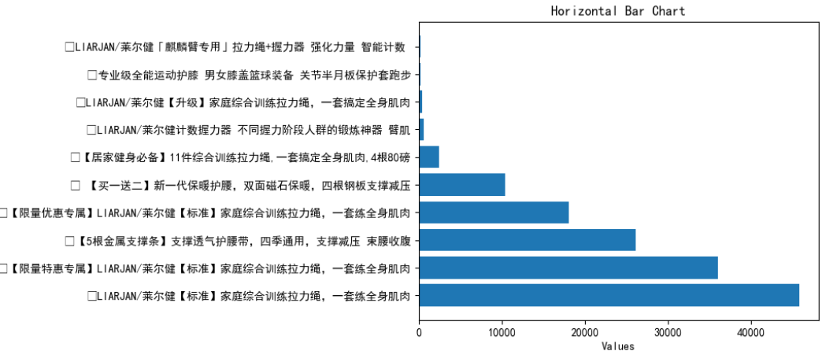
商品分析
统计top10商品

Slide 15
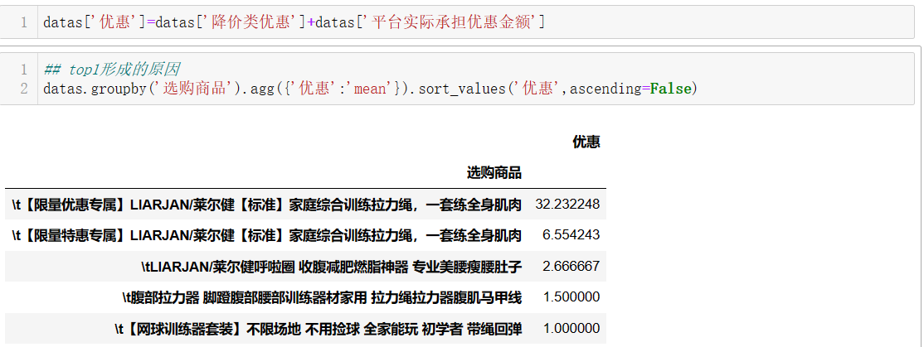
商品分析
分析top1形成的原因：通过统计分析top1的优惠度，可以发现top1商品的优惠度最大
建议：商家可以根据top商品的统计结果，来对货物的存储数量进行调整

Slide 16
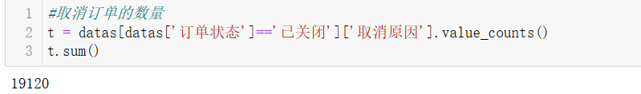
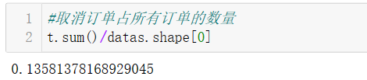
取消订单分析
统计取消的订单数量
取消订单的占比

Slide 17
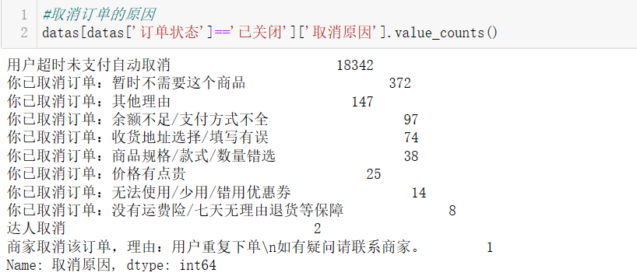
取消订单分析
统计取消订单的原因
通过统计可以知道共有19120订单是取消的，取消订单的数量占订单总数的13.5%。而在取消的原因大部分为用户超时未支付自动取消。

Slide 18
取消订单分析
分析：
1可能是用户超时未支付自动取消的时间设置过短；
2.用户在支付前感觉贵了，或者有更合适的商品选择了
建议：
1通过重新设置用户超时未支付自动取消的时间进行；
2发放优惠卷来刺激用户进行消费.
3及时的客户服务：提供快速、友好、专业的客户服务。及时回答消费者的问题和疑虑，解决他们的问题，提供满意的解决方案。

Slide 19
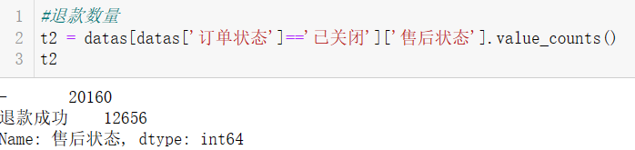
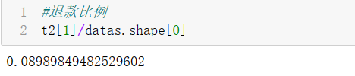
退货的订单分析
统计退款的订单数量
通过统计可知，退款的订单数量为20160，占总订单数量的0.089

Slide 20
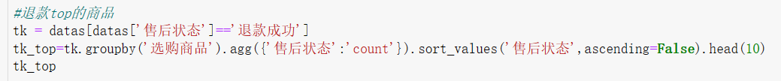
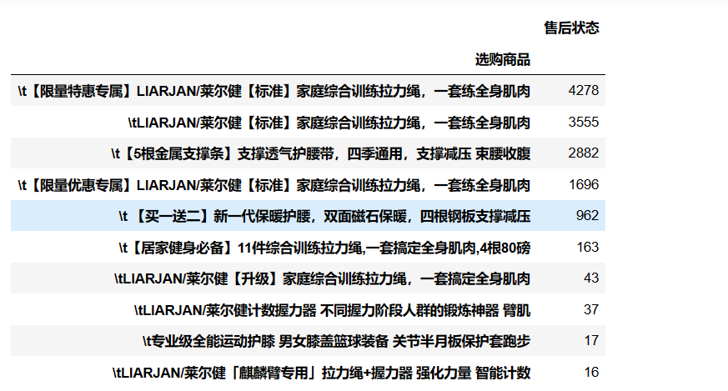
退货的订单分析
统计退款的top10商品

Slide 21

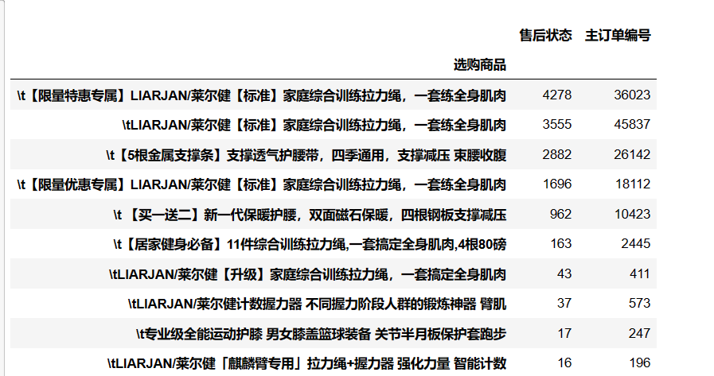
退货订单的分析
统计被退款的top10商品，并查看是否更销售数量相关
从表中可以看到top10退款商品跟销售的数量间存在较大关系。现在通过两个值的比例来得到的top10退款商品

Slide 22

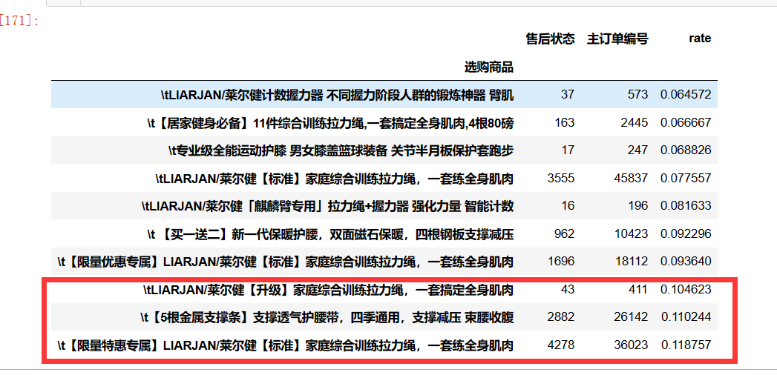
退货订单的分析
商品的退款比例最高为0.118757，是否之一的订单是退款的。
这些退款比例较高的商品有什么问题？

Slide 23
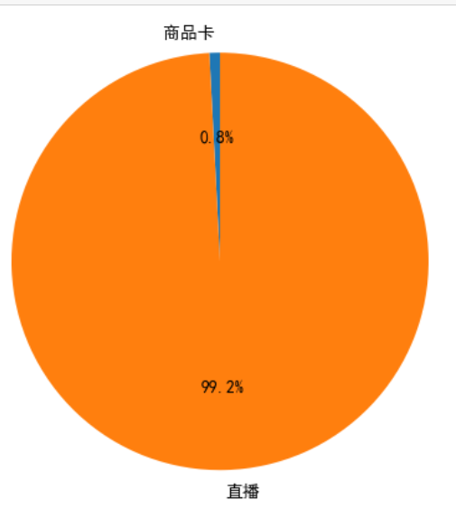
退货订单的分析
挑选退款比例最高的商品进行分析，通过查看广告的渠道
从图中可以看这个商品方式退款的情况是，用户进入直播间后进行购买的
分析：1实际使用的效果没有到达用户在直播间看到的效果，
2可能为在直播间进行刷单。
建议：在直播的过程中展现商品的大致情况。

Slide 24
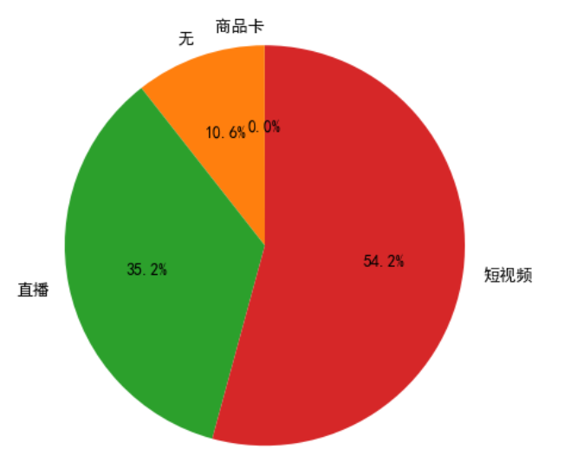
广告效果分析
统计广告的成效
从图可以看到广告的渠道为无、直播、短视频、商品卡，4个渠道。其中短视频的渠道占54.2%。还可以看到无的有10.6%，这个表明商家在用户中拥有良好的口碑。

Slide 25
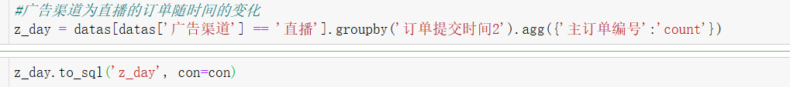
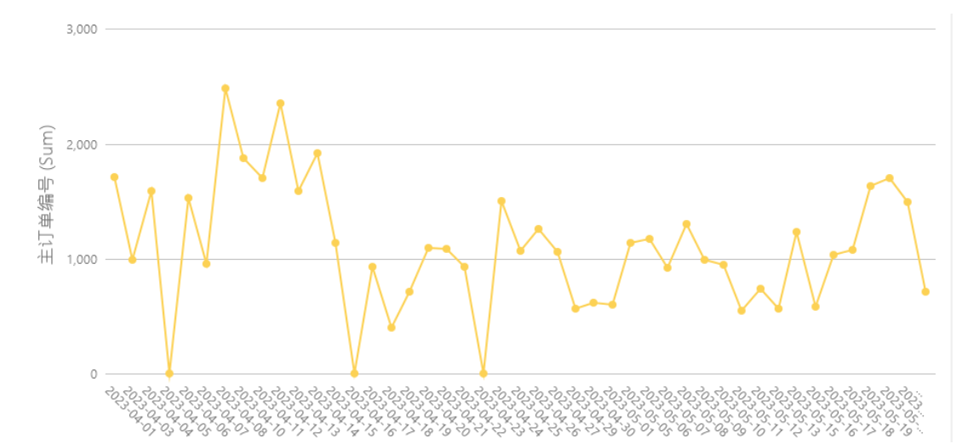
广告效果分析
广告渠道为直播的订单随时间的变化
3个异常数据的共同点为流量渠道是个人主页&店铺&橱窗进入直播间

Slide 26
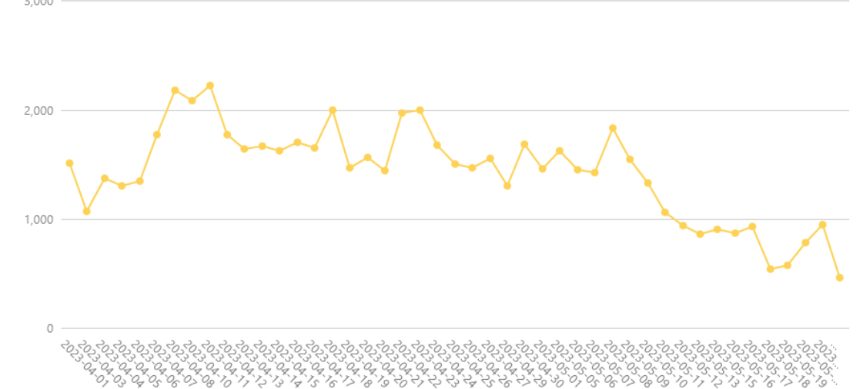
广告效果分析
广告渠道为短视频的订单随时间的变化

Slide 27
广告效果分析
分析：广告渠道为直播和短视频的订单随着总体的趋势是向下的。但是短视频广告渠道的订单数量持续下降。
建议：商家需要开辟更多的广告渠道。关于广告渠道的应该减少在短视频的投入，提高直播的资源投入。提高直播的效果，邀请有名的带货主播进入，提高商品的质量在直播中展现真实的一面。

Slide 28
04.建议

Slide 29
建议
1.发放优惠卷、开展降价活动以提高商品的销量
2.在直播带货上投入更多的资源，减少在短视频的广告投入。通过直播带货提高订单量。
3.针对城市中的消费者，开发新的小体积的运动器材和运动装备。优化当前的商品质量和使用效果。
52%
36%
4.可以在广东省、江苏省和浙江省建立物流仓库存放商品，提高商品的发货效率和减少到达的时间，从而提高用户的满意度和忠诚度。
5.优化直播带货的效果，给用户对商品效果合理期望，从而减少退款。

Slide 30
LOGO
感谢观看
演讲人：廖伟强

